Slide 1
대동세무고등학교 그린스마트 미래학교 증·개축사업
현장설명회
2026. 1. 13

Slide 2
1-1 사업개요
학교 개요
학교명 | 개교년도 | 설립별 | BTL여부 | 급별 | 학급수 | 학생수 | 교직원수
대동세무고등학교 | 1925년 | 사립 | X | 고 | 26 | 490 | 75
* 상기 학교개요는 2023년 기준임
* 본교는 서울, 경기, 인천 지역을 모집 단위로 신입생을 선발함
부지현황
지역지구 | 대지면적 (㎡) | 건축면적 (㎡) | 건폐율 (%) | 연면적 (㎡) | 용적률 (%)
제1종일반주거지역, 역사문화특화경관지구, 북촌지구단위계획 구역 | 15,484.4 | 3,397.06 | 21.94 (법정 30) | 12,362.02 | 65.57 (법정 120)
* 상기 대지면적은 도시계획시설 결정 면적이며, 총 교지면적은 16,000㎡ 임
중장기 학생배치 계획
구 분 | 2025년 | 2026년 | 2027년 | 2028년 | 2029년 | 2030년 | 2031년
학급수 (일반+특수+유) | 24 (일반 24) | 24 (일반 24) | 24 (일반 24) | 24 (일반 24) | 27 (일반 24, 특수3) | 27 (일반 24, 특수3) | 27 (일반 24, 특수3)
학생수 (일반+특수+유) | 447 (일반 447) | 447 (일반 447) | 447 (일반 447) | 447 (일반 447) | 462 (일반 453) | 462 (일반 453) | 462 (일반 453)
* 본교는 신입생을 모집하는 학교이며, 취업/진학 성과가 우수하여 중학생들의 입학 선호도가 높은 학교임
* 학령 인구 감소에 따라 학교 자체 계획에 의거 학급수 감축이 진행되고 있으며 본 보고서는 24학급을 기준으로 작성함
교육청 관련부서 검토 종합의견
해당학군 | 개축 전(2025년) |  |  | 개축 후(2030년)
 | 학급수 | 학생수 | 급당인원(전체학생/일반학급수) | 학급수 | 학생수 | 급당인원(전체학생/일반학급수)
서울전역 | 24 | 447 | 18.6 | 27 | 462 | 18.9
* 「2023-2027학년도 고등학교 학생배치계획 」 수립 기준
(특성화고) 특성화고는 서울 전역을 대상으로 신입생을 모집하고 있어 선호학교와 비선호학교 간 신입생 충원율에 큰 차이가 있음
(학생수) 대동세무고의 최근 3년간 신입생 충원율은 (’21년 96.0% → ’22년 100.0% → ’23년 100.0%) 지속적으로 증가하고 있어 학령인구가 감소함에도 불구하고 학생 수가 급격히 감소하지는 않을 것으로 예상됨
(학급수) 특성화고의 2023학년도 신입생 정원은 (전년도 기준) 충원학과 20명, 미충원학과 18명으로 후기 일반고(26명)와 마이스터고의 신입생 정원(18명) 및 학생 배치 여건 등을 종합적으로 검토하여 조정할 예정이며, 학급 수도 급격하게 감소하지는 않을 것으로 예상됨
인근 재개발, 재건축 등 인구수 증감요인
구 분 | 2025년 | 2026년 | 2027년 | 2028년 | 2029년 | 2030년 | 비고 (증감비율)
재개발/재건축 | 인근의 개발계획은 없으며, 본교는 신입생을 모집하는 학교로 인구수 증감 요인에 해당사항 없음

Slide 3

1-2 사업계획
시설보유 및 사업대상 현황
그린스마트 미래학교 사업계획
건 물 |  | 경과년수 | 건축면적 | 연면적 | 안전 등급 | 내진 성능 | 석면 유무 | 개축/ 리모델링
성실관 |  | 24 | 1,053.00 | 5,184.61 | B | 확보 | 미보유 | 존치
봉사관 |  | 62 | 1,075.32 | 3,593.78 | B | 미확보 | 58㎡ | 개축
창조관 |  | 32 | 539.75 | 2,120.30 | B | 확보 | 미보유 | 존치
근면관 |  | 21 | 235.31 | 793.94 | A | 확보 | 미보유 | 존치
부속 건물 | 경화당 | 28 | 183.36 | 366.72 | C | 확보 | 32㎡ | 철거
 | 영선실 | 26 | 95.87 | 95.87 | C | - | 미보유 | 철거
 | 재활용창고 | 60 | 92.68 | 92.68 | C | - | 미보유 | 철거
 | 봉사관창고 | 60 | 66.12 | 66.12 | C | - | 미보유 | 철거
 | 하이소웰창고 | 30 | 48.00 | 48.00 | C | - | 미보유 | 철거
건물명 |  | 연면적(㎡) | 층수 |  | 건물명 | 연면적(㎡) | 층수
성실관 |  | 5,184.61 | 지하1,지상4 | 존치 | 성실관 | 5,184.61 | 지하1,지상4
봉사관 |  | 3,593.78 | 지하1,지상3 | 증개축 | 봉사관 | 4,922.00 | 지상4
창조관 |  | 2,120.30 | 지하1,지상3 | 존치 | 창조관 | 2,120.30 | 지하1,지상3
근면관 |  | 793.94 | 지하1,지상3 | 존치 | 근면관 | 793.94 | 지하1,지상3
부속 건물 | 경화당 | 366.72 | 지상2 | 철거
 | 영선실 | 95.87 | 지상1 | 철거
 | 재활용창고 | 92.68 | 지상1 | 철거
 | 봉사관창고 | 66.12 | 지상1 | 철거
 | 하이소웰창고 | 48.00 | 지상1 | 철거 | 소계 | 12,226.91 | 근면관 제외
주차장 |  |  |  | 증축 | 주차장 | 1,015 | 필로티주차
합 계 |  | 12,362.02 |  |  | 합 계 | 13,241.91
성실관의 경우 지하층에 위치한 급식실을 지상으로 증축이전하는 사업이며,
주차장은 52면으로 주차면수를 늘려 필로티 주차장을 조성하는 사업임
총 주차대수 52대 : 기존주차 17대 + 필로티주차 35대 이상
근면관 제외 사유: 사업면적 산출을 위한 제외(건축물 대장에는 반영해야 함)
사업추진 일정계획
학교명 | 개축심의 | 타당성검토 | 자투심사 | 중투심사 | 공유재산심의 | 예산반영 | 설계 | 준공시점 | 사업형태
대동세무고등학교 | - | - | 2024년 2월 | 해당없음 | 해당없음 | 2026년 1월 | 2026년 4월 | 2030년 2월 | 증개축
* 교육시설 등의 안전 및 유지관리 등에 관한 법률 시행 이전 사전기획 계약 체결

Slide 4
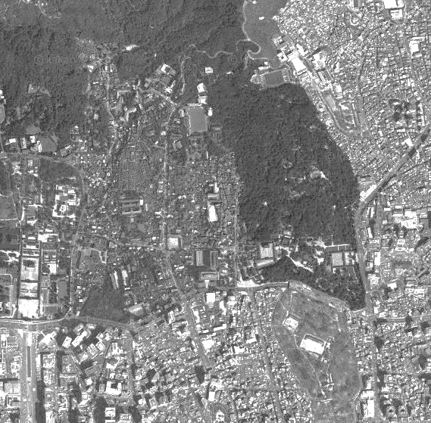
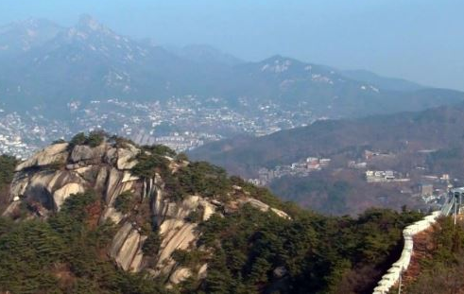
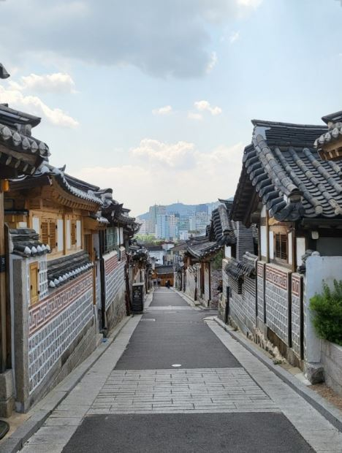
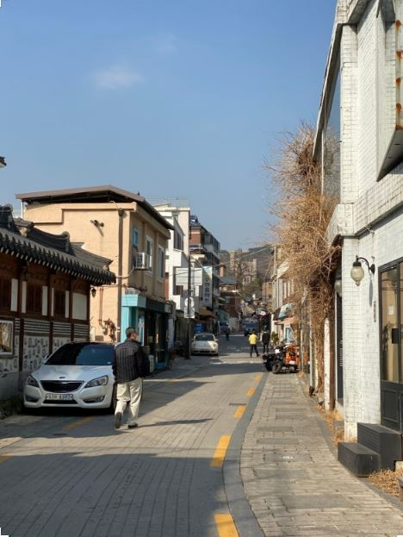
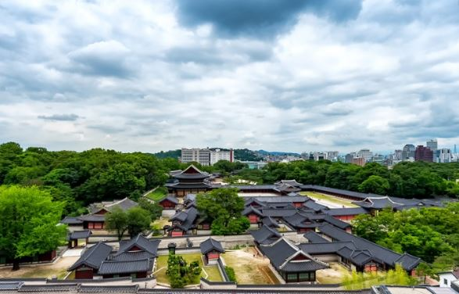
2-1 지역현황 분석
입지분석
1km
서울 종로구 계동에 위치
서쪽의 경복궁과 약 1km 떨어져 있으며, 동쪽으로는 창덕궁에 인접
북서쪽으로는 북악산과 인왕산이 위치하여 자연경관 우수
조선시대부터 북촌이라 불리우던 지역으로 현재는 오래된 한옥과 소규모 상점, 다가구/다세대주택이 혼재
역사문화지구로 지정되어 북촌지구단위계획에 의해 필지와 건물의 규모를 제한하고 한옥을 권장하며, 건축물의 용도 등을 세부적으로 관리
△북악산
500m
1 대지 북서쪽에 위치한 북악산과 인왕산 전경
2 북촌한옥마을 풍경
3 서측에 위치한 계동길 모습
4 동쪽에 인접한 창덕궁 전경
북촌한옥마을
1
2
대동세무고
창덕궁
경복궁
3
4

Slide 5
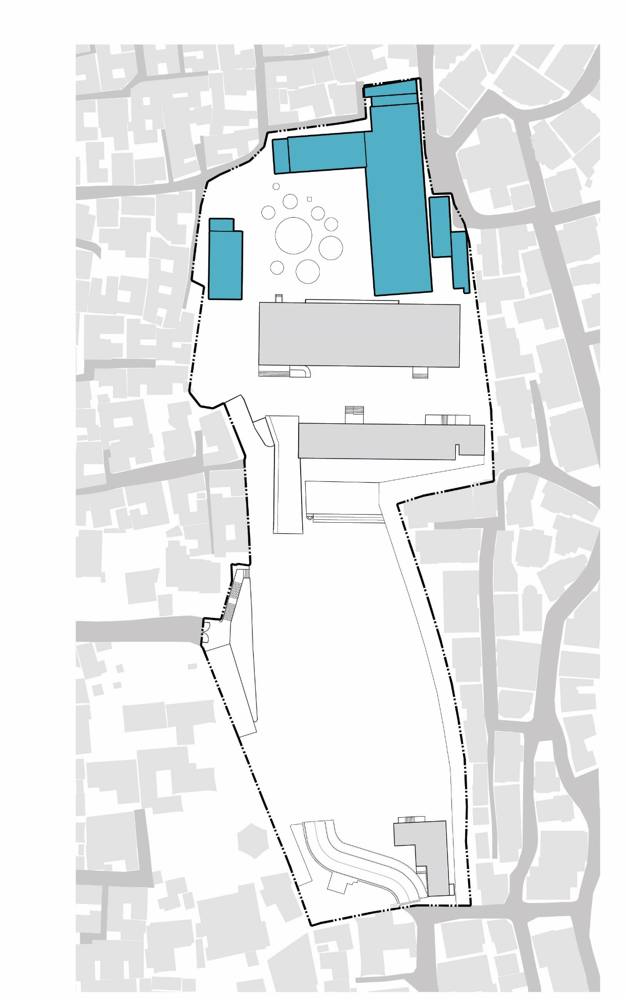
2-2 시설현황 분석
건축개요
시설배치
구 분 | 내 용
학교명 | 대동세무고등학교
대지위치 | 서울특별시 종로구 계동길 84-10
지역/지구 | 제1종일반주거지역, 역사문화특화경관지구, 북촌지구단위계획 구역
대지면적 | 15,484.4㎡
건축면적 | 3,397.06㎡
건폐율 | 21.94% = 3,397.06/15,484.4 X 100 | 법정 30%
연면적 | 12,362.02㎡
용적률 | 65.57% =10,152.85 / 15,484.4 X100 | 법정 120%
조경면적 | 2,777.84㎡
주차대수 | 47대
N
봉사관창고
하이소웰
창고
봉사관
중정
영선실
경화당
재활용창고
성실관
창조관
동별개요
구 분 | 건물명 | 연면적(㎡) | 층 수 | 구 조 | 사업대상여부
주1 | 성실관 | 5,184.61 | 지하1층, 지상4층 | 철근콘크리트조 | 제외
주2 | 봉사관 | 3,593.78 | 지하1층, 지상3층 | 철근콘크리트조+목조 | 그린스마트 (개축)
주3 | 창조관 | 2,120.30 | 지하1층, 지상3층 | 철근콘크리트조 | 제외
주4 | 근면관 | 793.94 | 지하1층, 지상3층 | 철근콘크리트조 | 제외
부속 | 경화당 | 366.72 | 지상2층 | 철근콘크리트조 | 철거
부속 | 영선실 | 95.87 | 지상1층 | 경량철골조 | 철거
부속 | 재활용창고 | 92.68 | 지상1층 | 조적조 | 철거
부속 | 봉사관창고 | 66.12 | 지상1층 | 조적조 | 철거
부속 | 하이소웰창고 | 48.00 | 지상1층 | 경량철골조 | 철거
정문
(통학로)
운동장
근면관
* 상기 건축개요와 동별개요의 면적은 건축물대장의 내용을 참고하였으며, 부속건물의 면적과 조경면적은 현황에 근거한 것임
남문
(차량)

Slide 6
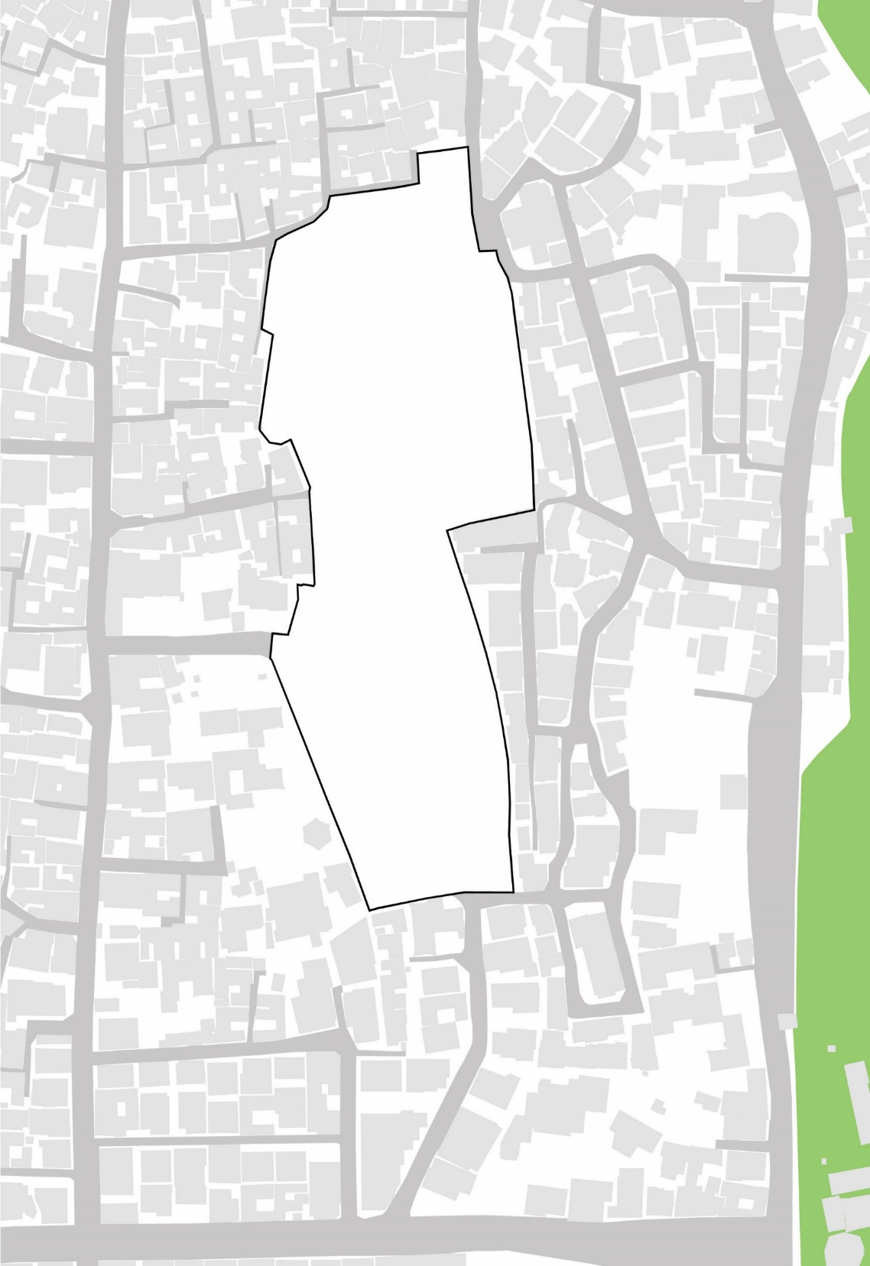
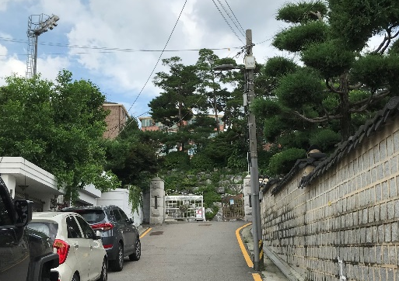
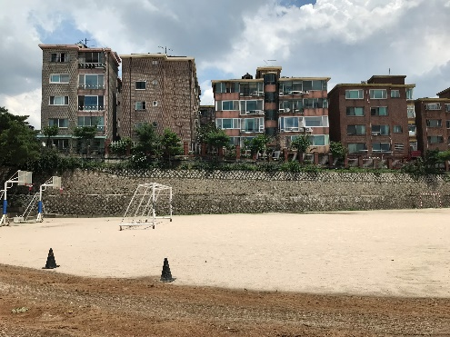
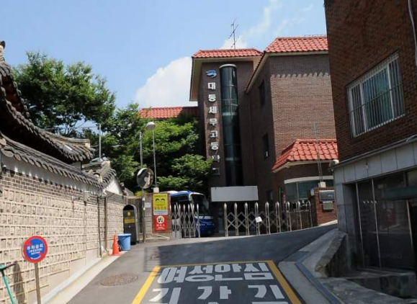
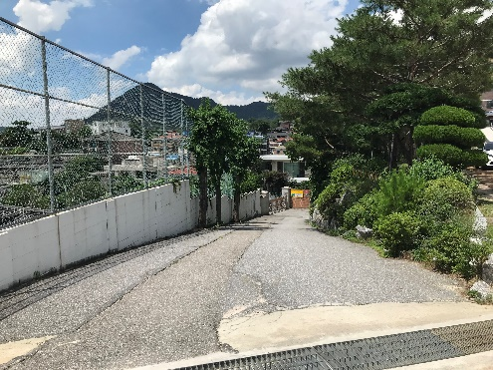
2-2 시설현황 분석
대지분석_도로
대지분석_대지레벨
서측 계동길(일방, 보차분리)에서 연결된 도로를 통해 정문으로 진입 가능하나 계동길이 일방통행로이기 때문에 주로 보행자들만 정문을 이용
- 남측 북촌로4길(양방, 보차혼용)에서 연결도로 통해 남문 진입 가능하며 차량 진출입은 남문 이용
- 기타 대지에 접한 연결도로는 폭이 협소하여 교행이 불가하며 진입로로 이용하는 데에 어려움이 있음
- 북동쪽이 대체로 높고 남서쪽이 낮은 경사지형
- 학교부지 내 북측 교사동이 위치한 대지 레벨과 남측 운동장이 위치한 대지 레벨이 약 5m 차이가 남
- 대지 안과 밖 레벨차이로 인해 대지 경계를 따라 석축과 옹벽이 조성되어 있음
N
N
교사동레벨
-5m
+0
-5m
SITE
-4m
<
+2m
<
1 서측 연결도로에서 바라본 정문
2 남측 연결도로에서 바라본 남문
1 운동장에서 동측 옹벽을 바라본 모습
2 운동장 서측에 위치한 담장과 펜스
1
정문
1
계동길6m(일방, 보차분리)
-8m
<
운동장레벨
1
-5m
1
2
남문
<
-3.5m
2
2
2
옹벽
북촌로4길 12m(양방, 보차혼용)

Slide 7
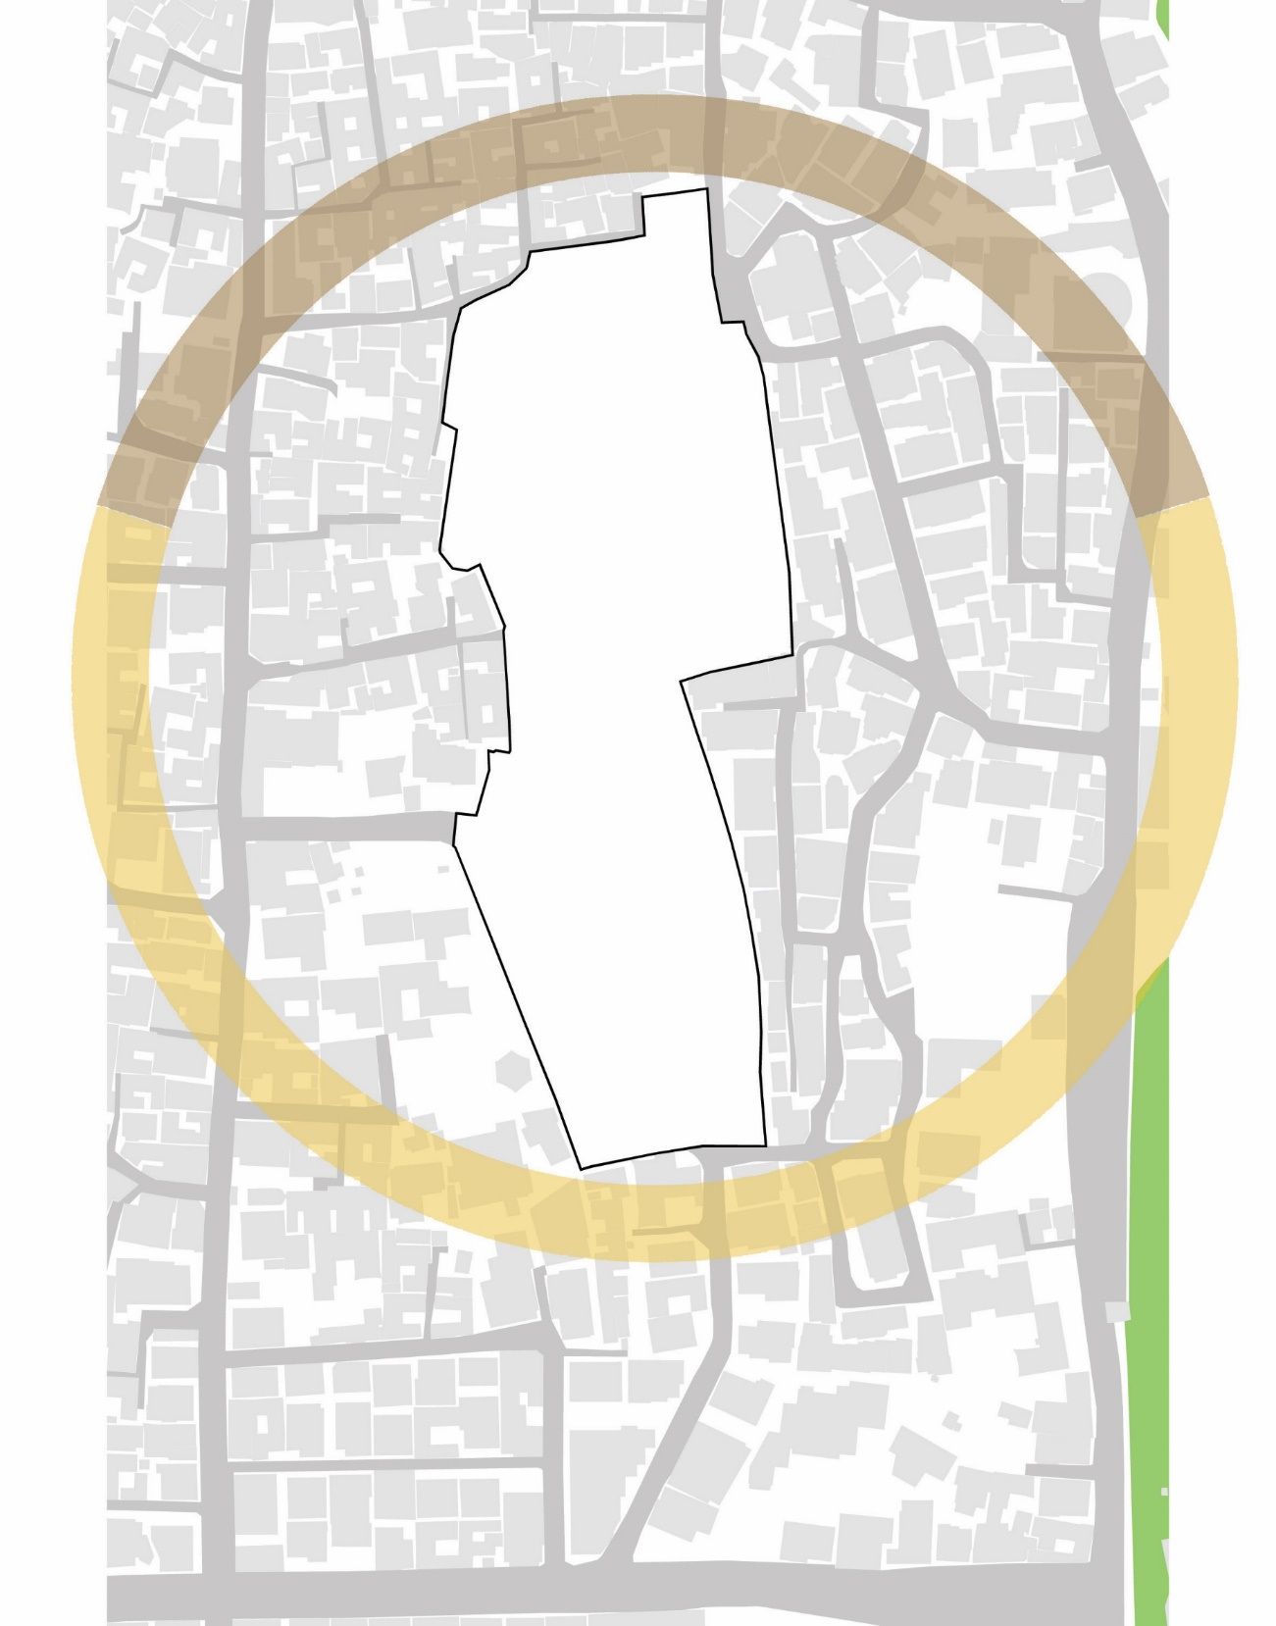
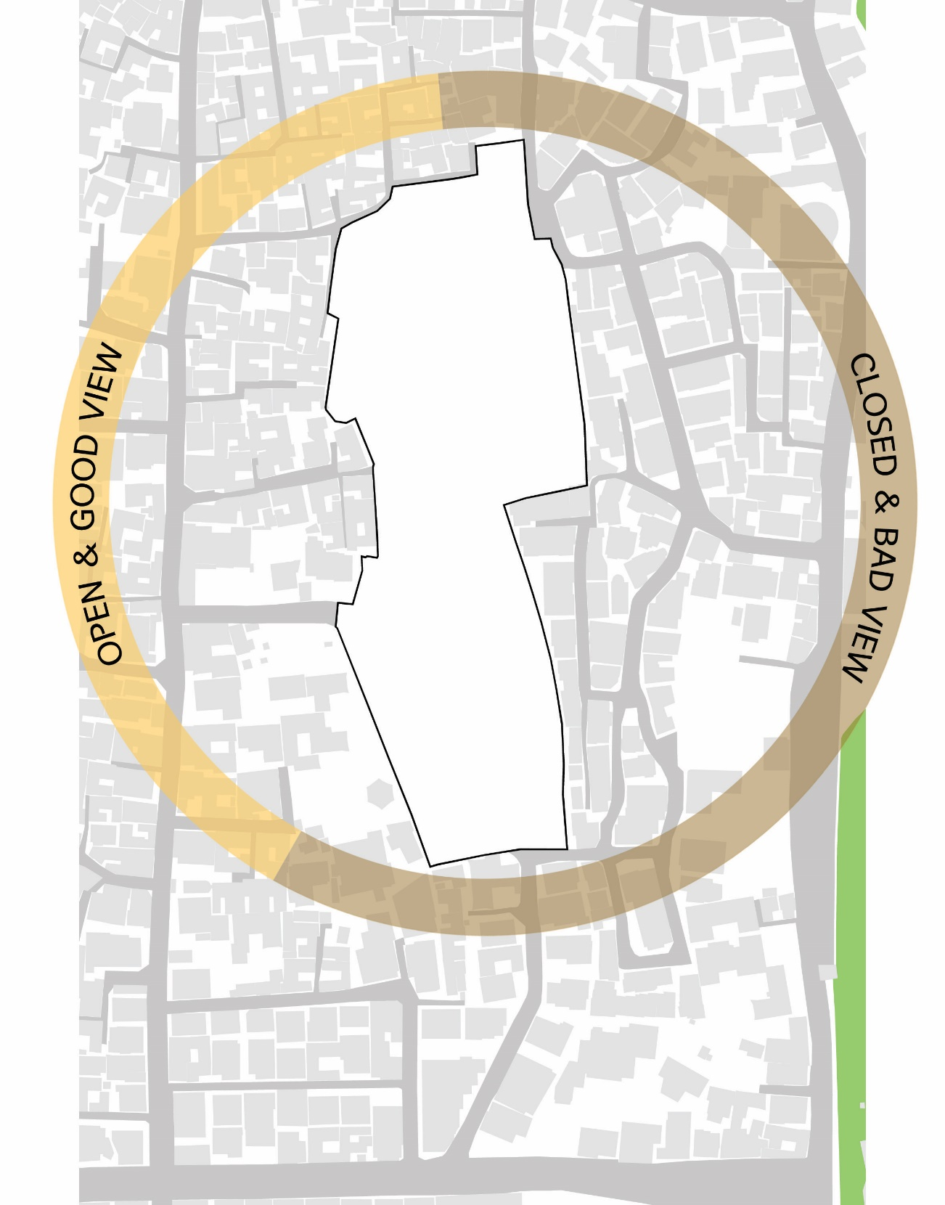
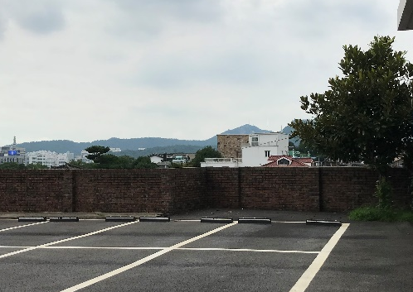

2-2 시설현황 분석
대지분석_일조
대지분석_조망
- 남북으로 긴 대지, 북쪽의 대지레벨이 높고 남쪽으로 경사가 져 있어 운동장의 채광은 양호
- 대지 북쪽에 위치한 중복도의 교사동- 봉사관과 성실관의 일부교실은 북향, 서향
- 대지의 서쪽은 레벨이 낮고 1~2층 높이의 한옥이 주를 이루어 멀리 북악산, 인왕산으로의 전망이 좋음
교사동이 위치한 대지레벨에서 서쪽을 내려다보는 뷰가 매우 인상적
대지의 동쪽은 레벨이 높고 약 8m정도의 옹벽 위로 다가구, 다세대주택이 밀집하여 전망이 매우 나쁨
N
N
N
봉사관
교사동레벨
+0
성실관
<
1
E
W
전망양호
전망불리
2
<
1 교사동레벨에서 바라본 서측조망
2 운동장에서 바라본 동측조망
운동장레벨
운동장
-5
1
채광양호
S
2

Slide 8
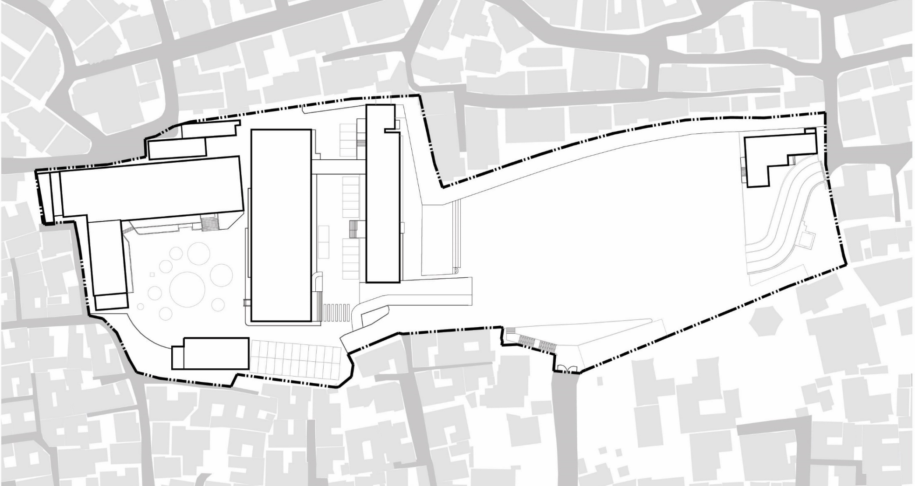
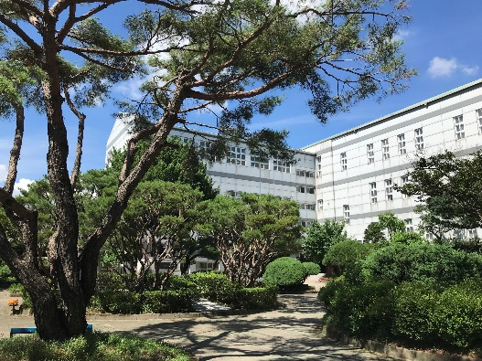
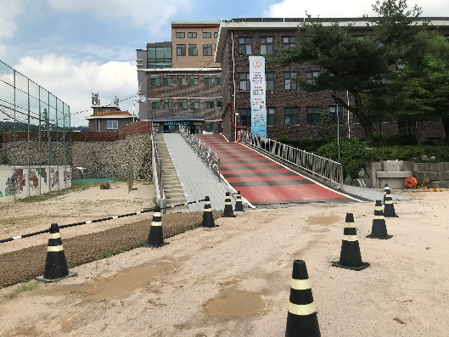
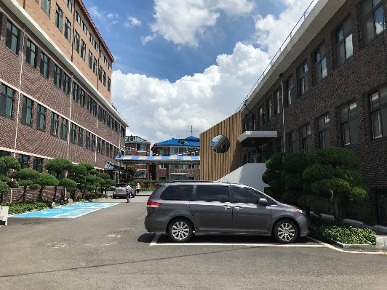
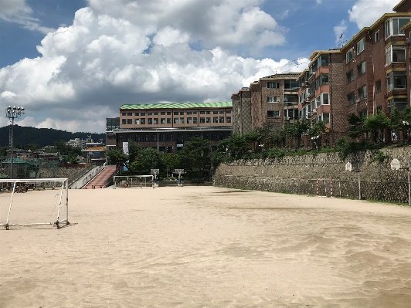
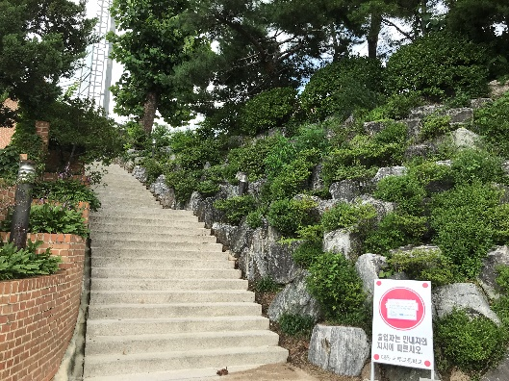
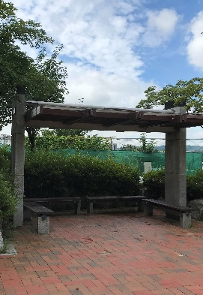
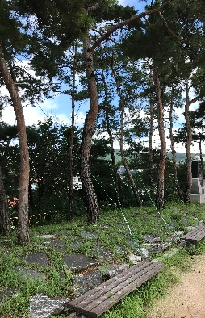
2-2 시설현황 분석
외부공간 현황
두 교사동 사이 학생 이동동선이 가장 많은 곳을 주차장으로 사용
보차혼용, 안전 위협
운동장 동측 옹벽에 의해 학교 경관 훼손
동측의 주택에서 운동장이 내려다 보여 학생들의 프라이버시 침해 우려
남문을 통과한 차량동선이 운동장을 가로질러 주차장으로 이동
보차혼용, 안전위협
운동장의 남쪽과 서쪽에 위치한 정자 쉼터와 소나무 쉼터는 시설동과 거리가 멀어 활용도가 떨어짐
야외주차 22대
전망이 가장 좋은 곳을 주차장이 차지
계단과 차량경사로 나란히 배치
보차혼용, 안전위협
구령대 활용도 낮음
구령대로 인해 창조관 앞마당 채광,환기 열악
교사동에 둘러쌓인 중정
수령이 긴 수목 식재, 낡은 벤치
휴게공간 부족, 경화당에 의해 서쪽 조망 차단
1 오래된 수목과 벤치가 있는 중정모습
2 성실관과 창조관 사이마당공간
3 정문을 들어서자마자 마주하는 진입계단
4 운동장에서 성실관으로 접근하는 차량
경사로 및 계단
5 운동장 전경
6 소나무 쉼터, 파고라 쉼터
등하교시마다 이용하는 좁은 계단
진입마당 부재, 환대공간 부재
1
4
N
옹벽
근면관
남문
봉사관
창조관
(차량)
2
5
성실관
사이마당
운동장
구령대
파고라쉼터
중정
경사로/계단
정문계단
소나무쉼터
경화당
주차장
3
6
정문
(통학로)

Slide 9
3 스페이스 프로그램
실별면적표(안)
구분 | 기존면적 |  |  |  |  | 비고/비율(%) | 증개축면적 |  |  |  |  | 비고/비율(%)
 | 현위치 | 사업유형 | 세부실명 | 실 수 | 합계면적(㎡) |  | 변경위치 | 사업유형 | 세부실명 | 실 수 | 합계면적(㎡)
교수학습 공간 | 봉사관 | 개축 | 3학년 학급교실 | 9 | 563.76 |  | 개축동 | 개축 | 스마트 학급교실 | 8 | 501.12
 |  |  | 음악실 | 1 | 63.00 |  |  |  | 멀티플렉스교실 | 1 | 93.96 | 통합스마트교실
 |  |  | 취업특성화부 | 1 | 68.60 |  |  |  | 스마트 체육교실 | 1 | 93.96 | 스마트 운동공간
 |  |  | 다목적실 | 3 | 198.80 |  |  |  | 스마트 과학실 | 1 | 93.96 | 과학준비실포함
 |  |  | 취업준비실 | 1 | 21.70 |  |  |  | 스마트 다담실 | 1 | 93.96 | VR/AI공간(디지털 활용교육)
 |  |  |  |  |  |  |  |  | 미래역량 CCC실 | 1 | 62.64 | 취업지도실
 |  |  |  |  |  |  |  |  | AI 미래인재실 | 1 | 62.64 | 면접준비 및 탈의공간
 |  |  |  |  |  |  |  |  | 특수학급 | 3 | 187.92
 | 성실관 | 존치 | 1,2학년 학급교실 | 18 | 1,215.00 |  | 성실관 | 존치 | 1,2학년 학급교실 | 18 | 1,215.00
 | 창조관 | 존치 | 컴퓨터실 | 9 | 799.50 |  | 창조관 | 존치 | 컴퓨터실 | 9 | 799.50
 |  |  | 교과교실 | 2 | 135.00 |  |  |  | 교과교실 | 4 | 270.00 | 공간 재구조화
 |  |  | 미술실 | 1 | 67.50
 |  |  | 과학실 | 1 | 67.50
 | 근면관 | 존치 | 학습실 | 1 | 33.50 |  | 근면관 | 존치 | 학습실 | 1 | 33.50
 | 소 계 |  |  |  | 3,233.86 | 26.16% | 소 계 |  |  |  | 3,508.16 | 26.94%

Slide 10
3 스페이스 프로그램
구분 | 기존면적 |  |  |  |  | 비고/비율(%) | 증개축면적 |  |  |  |  | 비고/비율(%)
 | 현위치 | 사업유형 | 세부실명 | 실 수 | 합계면적(㎡) |  | 변경위치 | 사업유형 | 세부실명 | 실 수 | 합계면적(㎡)
지원공간 | 봉사관 | 개축 | 강당 | 1 | 663.02 |  | 개축동 | 증개축 | 크리에이팅 컨퍼런스홀 | 1 | 62.64
 |  |  | 도서실 | 1 | 147.60 |  |  |  | 스마트 컨퍼런스 홀 | 1 | 310.27 | 가변형 300명 수용
 |  |  | 자율학습실 | 5 | 287.70 |  |  |  | 공공인재실 | 1 | 125.28 | 공기업/공무원준비
 |  |  | 특별자율학습실 | 2 | 126.48 |  |  |  | 메이커공간 | 1 | 93.96
 |  |  | 학생회실 | 1 | 68.60 |  |  |  | 식당 | 1 | 325.00
 |  |  | 학부모실 | 1 | 21.70 |  |  |  | 조리실 | 1 | 250.00
 |  |  | 연극반 | 1 | 63.00 |  |  |  | 매점 | 1 | 29.30
 | 경화당 | 철거 | 예절실 | 2 | 98.82 |  |  |  | 건강관리교실 | 1 | 93.96 | 보건실
 |  |  | 문방구 | 1 | 12.00
 |  |  | 매점 | 1 | 12.00
 |  |  | 보건실 | 1 | 69.30
 |  |  | 여학생휴게실 | 1 | 46.80
 |  |  | 주방 | 1 | 25.74
 |  |  | 샤워실 | 1 | 5.00
 | 창조관 | 존치 | 컴퓨터학습지원실 | 1 | 67.50 |  | 창조관 | 존치 | 컴퓨터학습지원실 | 1 | 67.50
 |  |  | 홍보기획부실 | 1 | 67.50 |  |  |  | 홍보기획부실 | 1 | 67.50
 |  |  | 글로벌실 | 1 | 67.50 |  |  |  | 글로벌실 | 1 | 67.50
 |  |  | 국제회의실 | 1 | 68.50 |  |  |  | 국제회의실 | 2 | 137.00
 |  |  | 과학준비실 | 1 | 68.50
 | 성실관 | 존치 | 체육관 | 1 | 770.40 |  | 성실관 | 존치 | 체육관 | 1 | 770.40
 |  |  | 진로활동실 | 1 | 101.25 |  |  |  | 진로활동실 | 1 | 101.25
 |  |  | 세미나실 | 1 | 101.25 |  |  |  | 세미나실 | 1 | 101.25
 |  |  | 학생식당 | 1 | 486.00 |  |  |  | 건강증진실 | 3 | 486.00 | 존치동 공간 재구조화 사업 (홈베이스 기능)
 |  |  | 교직원식당 | 1 | 101.25 |  |  |  | 동아리실 | 6 | 101.25
 |  |  | 조리실 | 1 | 118.80 |  |  |  | 샤워실, 화장실 | 4 | 118.80
 |  |  | 교직원휴게실 | 2 | 55.35 |  |  |  | 교직원휴게실 | 2 | 55.35
 |  |  | 갱의실 | 2 | 35.15 |  |  |  | 갱의실 | 2 | 35.15
 | 근면관 | 존치 | 선수숙소 | 4 | 161.91 |  | 근면관 | 존치 | 선수숙소 | 4 | 161.91
 |  |  | 축구부식당 | 1 | 54.60 |  |  |  | 축구부식당 | 1 | 54.60
 |  |  | 축구부주방 | 1 | 19.80 |  |  |  | 축구부주방 | 1 | 19.80
 |  |  | 숙소 | 1 | 11.70 |  |  |  | 숙소 | 1 | 11.70
 |  |  | 체련단련실 | 1 | 113.40 |  |  |  | 체련단련실 | 1 | 113.40
 |  |  | 샤워실 | 1 | 33.00 |  |  |  | 샤워실 | 1 | 33.00
 |  |  | 세탁실 | 1 | 4.80 |  |  |  | 세탁실 | 1 | 4.80
 | 소 계 |  |  |  | 4,155.92 | 33.62% | 소 계 |  |  |  | 3,798.57 | 29.17%

Slide 11
3 스페이스 프로그램
구분 | 기존면적 |  |  |  |  | 비고/비율(%) | 증개축면적 |  |  |  |  | 비고/비율(%)
 | 현위치 | 사업유형 | 세부실명 | 실 수 | 합계면적(㎡) |  | 변경위치 | 사업유형 | 세부실명 | 실 수 | 합계면적(㎡)
관리 행정공간 | 봉사관 | 개축 | 업무지원실 | 1 | 63.00 |  | 개축동 | 개축 | 교무실 | 1 | 62.64
 |  |  | 인쇄실 | 1 | 24.50 |  |  |  | 스마트 통합관리실 테크센터 | 1 | 62.64 | 스마트시스템관리지원 /스마트 기자재대여
 | 경화당 | 철거 | 지도교사실 | 1 | 12.87 |  |  |  | 재활용 창고 | 1 | 38.57
 |  |  | 창고 | 2 | 39.21 |  |  |  | 시설 관리실 | 1 | 31.32
 | 부속동 | 철거 | 봉사관창고 | 1 | 66.12
 |  |  | 재활용창고 | 1 | 92.68
 |  |  | 하이소웰창고 | 1 | 48.00
 | 성실관 | 존치 | 교무실 | 1 | 355.05 |  | 성실관 | 존치 | 교무실 | 1 | 355.05
 |  |  | 교장실 | 1 | 33.75 |  |  |  | 교장실 | 1 | 33.75
 |  |  | 행정실 | 1 | 67.50 |  |  |  | 행정실 | 1 | 67.50
 |  |  | 법인실 | 1 | 33.75 |  |  |  | 법인실 | 1 | 33.75
 |  |  | 서고 | 1 | 33.75 |  |  |  | 서고 | 1 | 33.75
 |  |  | 회의실 | 1 | 33.75 |  |  |  | 회의실 | 1 | 33.75
 |  |  | 개별상담실 | 1 | 23.90 |  |  |  | 개별상담실 | 1 | 23.90
 |  |  | 녹화실 | 1 | 29.70 |  |  |  | 녹화실 | 1 | 29.70
 |  |  | 방송실 | 1 | 29.70 |  |  |  | 방송실 | 1 | 29.70
 |  |  | 생활지도부실 | 1 | 67.50 |  |  |  | 생활지도부실 | 1 | 67.50
 |  |  | 영양사실 | 1 | 11.25 |  |  |  | 영양사실 | 1 | 11.25
 |  |  | 창고 | 2 | 24.38 |  |  |  | 창고 | 2 | 24.38
 | 창조관 | 존치 | 전산창고 | 1 | 37.50 |  | 창조관 | 존치 | 전산창고 | 1 | 37.50
 |  |  | 창고 | 1 | 33.75 |  |  |  | 창고 | 1 | 33.75
 | 근면관 | 존치 | 체육부실 | 1 | 37.80 |  | 근면관 | 존치 | 체육부실 | 1 | 37.80
 |  |  | 코치실 | 1 | 11.02 |  |  |  | 코치실 | 1 | 11.02
 |  |  | 미팅룸 | 1 | 56.70 |  |  |  | 미팅룸 | 1 | 56.70
 |  |  | 숙직실 | 1 | 9.99 |  |  |  | 숙직실 | 1 | 9.99
 |  |  | 경비실 | 1 | 8.10 |  |  |  | 경비실 | 1 | 8.10
 |  |  | 창고 | 2 | 44.10 |  |  |  | 창고 | 2 | 44.10
 | 소 계 |  |  |  | 1,329.32 | 10.75% | 소 계 |  |  |  | 1,178.11 | 9.05%

Slide 12
3 스페이스 프로그램
구분 | 기존면적 |  |  |  |  | 비고/비율(%) | 증개축면적 |  |  |  |  | 비고/비율(%)
 | 현위치 | 사업유형 | 세부실명 | 실 수 | 합계면적(㎡) |  | 변경위치 | 사업유형 | 세부실명 | 실 수 | 합계면적(㎡)
공용공간 | 봉사관 | 개축 | 화장실 | 4 | 197.28 |  | 개축동 | 증개축 | 화장실 | 8 | 265.84
 |  |  | 설비관련실 | 1 | 25.20 |  |  |  | 설비관련실 | 2 | 58.86
 |  |  | 공용공간 |  | 989.84 |  |  |  | 필수 공용공간 |  | 1,892.63 | - 증개축 연면적의 최소 38% 기준 이상.(38.46%확보) - 필수 공용공간의 실구성은 개방형 권장. - 스마트 홈베이스 : 2개실, 각 60㎡이상 - 테마형 사색공간(도서 및 휴게공간) : 60㎡이상 - 테마형 진로공간(도서 및 휴게공간) : 60㎡이상 - 복합형 자율교육공간(자율스터디공간, 다목적 오피스로 활용가능) : 70㎡이상 - 휴게라운지: 40㎡이상
 | 경화당 | 철거 | 화장실 | 3 | 11.66 |  |  |  | 선택 공용공간 |  | 28.28 | 통합로비, 그린케어존 등
 |  |  | 공용공간 |  | 33.32
 | 부속동 | 철거 | 영선실 | 1 | 95.87
 | 성실관 | 존치 | 화장실 | 7 | 270.35 |  | 성실관 | 존치 | 화장실 | 7 | 270.35
 |  |  | 설비관련실 | 2 | 145.80 |  |  |  | 설비관련실 | 2 | 145.80
 |  |  | 공용공간 |  | 1,040.03 |  |  |  | 공용공간 |  | 1,040.68
 | 창조관 | 존치 | 화장실 | 2 | 75.00 |  | 창조관 | 존치 | 화장실 | 2 | 75.00
 |  |  | 설비관련실 | 1 | 37.50 |  |  |  | 설비관련실 | 1 | 37.50
 |  |  | 공용공간 |  | 527.55 |  |  |  | 공용공간 |  | 527.55
 | 근면관 | 존치 | 화장실 | 4 | 40.48 |  | 근면관 | 존치 | 화장실 | 4 | 40.48
 |  |  | 설비관련실 | 1 | 21.60 |  |  |  | 설비관련실 | 1 | 21.60
 |  |  | 공용공간 |  | 131.44 |  |  |  | 공용공간 |  | 131.44
 | 소 계 |  |  |  | 3,642.92 | 29.47% | 소 계 |  |  |  | 4,556.01 | 34.84%
총 계 |  |  |  |  | 12,362.02 |  | 총 계 |  |  |  | 13,020.85 | 100%

Slide 13
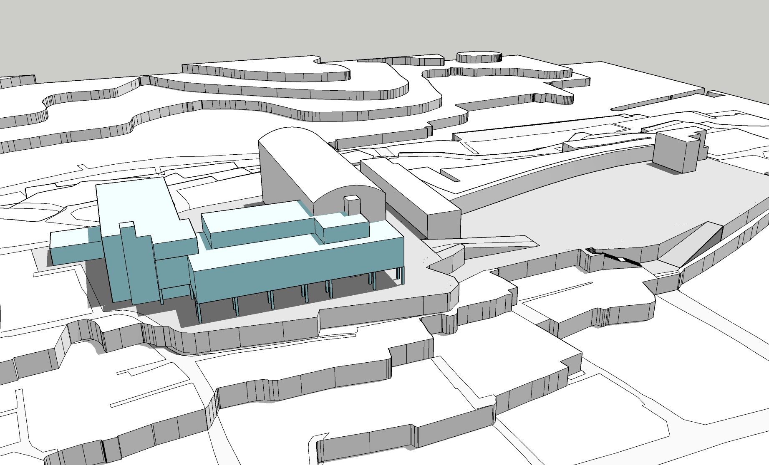
4 미래학교 구상안
마스터 플랜 방향 대안-1
마스터플랜 협의안_ 학교 요구사항
운동공간(운동장)과 학습공간 (교사동) 분리
개축동과 본관동 연계 고려, 본관동 본래기능 유지
개축동 아래 필로티 주차장 계획
개축교사동
중앙마당
개축커뮤니티동
필로티 주차장
진입마당
학교숲
운동장
남문
계획방향
기존 교사동에 인접하여 개축교사동을 배치하고 본관과 개축교사동을 통합할 수 있는 개축 커뮤니티동 계획
개축커뮤니티동의 하부에 필로티 주차장 계획
중앙마당 교사동의 중심 역할
전망이 좋은 곳에 식당 및 야외테라스 배치
남향에 주요교실 배치, 북향에 화장실 및 지원시설 배치
장점
정적공간– 교사동 / 동적공간- 운동장 구분
기존 교사동과 인접배치하여 시설간 연계성 양호, 동선 경제적
성실관의 본관기능 유지가능
정문
단점
교사동 주변에 주차장 배치로 보차분리를 위한 보완적 조치 필요
학교숲을 이용하여 학교경관 및 이미지 보완 필요
공사차량 접근 어려움, 공사중 학습권 보장 필요

Slide 14
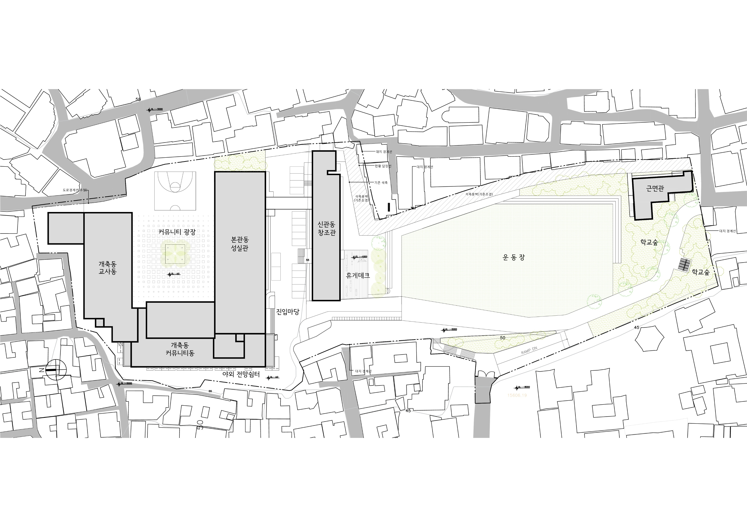
4 미래학교 구상안
배치계획 주요 방향
정적영역 (교사동 학습공간) / 동적영역 (운동장 및 학교 숲) 구분
기존 교사동에 인접하여 개축교사동을 배치: 개축교사동의 채광이 양호한 곳에 주요교실 배치
본관과 개축교사동을 연결하는 커뮤니티동 계획: 전망이 우수한 곳에 공용 지원시설 배치
정적영역: 교사동 학습공간
동적영역: 운동장 및 학교숲
채광양호
연결
전망우수
전망우수

Slide 15
4 미래학교 구상안
동선 및 외부공간계획 주요방향
본관동과 개축 교사동 사이에 소통과 교류의 중심공간 역할을 하는 커뮤니티 광장 계획
개축 커뮤니티동 하부에 필로티 주차장 계획
서쪽으로의 훌륭한 전망을 충분히 즐길수 있도록 커뮤니티동의 전면에 야외전망 쉼터 계획, 옥상에는 야외 테라스와 옥상정원을 계획
운동장과의 거리가 먼 단점을 보완하기 위해 커뮤니티 광장 뒤쪽으로 실외 운동공간 구성
창조관 전면에 도서관에서 확장되는 휴게데크 계획
차량주출입구
주차장 접근로
보행동선
보행주출입구
차량동선
비상차량동선

Slide 16
5 설계공모 주요지침
배치 및 종합 계획
증개축동 위치는 교지 북측으로 계획한다.
개축동의 배치와 광장형 공간 조성을 통해 기존 학교의 공간구조를 개선하고 내·외부 시설 간 연계성을 높이는 합리적인 배치를 계획한다.
대지의 지형조건(두 개의 레벨로 나뉜 부정형 필지와 인접대지와의 급격한 레벨차 등), 출입로의 관계를 고려하여 필로티 주차장을 배치하고 보행/차량 동선을 분리하며 외부공간계획을 반영한다.(필로티 주차장 최소 면수: 35면 이상)
건물 배치 시 부지 서편과 북편의 우수한 경관(한옥 및 인왕산, 북악산 등)을 고려한다.
미래교육을 위한 학생중심의 공간 구성을 반영한다.
고교학점제 선택 과목 확대와 대동세무고의 특성화 교육프로그램에 따른 학교교과운영의 변화를 고려한 공간의 기능 배분 및 조닝을 제안한다.
미래교육의 변화를 수용할 수 있도록 능동적이고 유연한 학습 공간과 학습 지원공간을 구성하며, 일반교실 영역 안에서도 가변형(허브형) 교실을 배치하여 학습공간의 자유도를 높이고 변화하는 교육환경에 적극적으로 대응이 가능하도록 한다.
미래 지향적인 디자인을 계획하고 학교 숲 등 외부공간을 구성하여 친자연적인 캠퍼스 경관을 제안한다.
대상 부지의 주변 요소를 고려하여 학교의 장소성 및 지역적 특성을 반영하고 주변환경과 조화를 이루는 교육공간을 계획한다.
북촌 지역의 도시 변화와 미래교육의 목표를 종합적으로 판단하여 장기적인 안목에서 바람직한 학교공간을 창의적으로 계획한다.
대지가 가진 물리적 조건을 이해하여 한계를 극복하고 장점을 최대화할 수 있는 마스터 플랜을 계획한다.
입체적이고 종합적인 계획을 통해 기존 학교 공간구조의 문제점을 합리적으로 개선하고 연결통로 등으로 계획하여 내·외부 시설 공간이 유기적으로 연결되도록 한다.
일조 및 조망, 소음, 환기, 자연광을 고려하고 시설간 간섭을 최소화하여 쾌적한 교육환경을 조성한다.
건물 외관 등은 북촌 지구단위계획 지침상의 건축규제(색상, 마감재 재질 등) 사항을 반드시 반영하여야 한다. (경관심의회 예정)

Slide 17
5 설계공모 주요지침
외부 공간 및 동선계획
개축동과 필로티 주차장의 위치와 사업부지 주변 도로 현황을 파악하여 보/차 진출입로로부터 시설로의 연결관계를 합리적으로 판단하고 보행동선과 차량동선이 분리되도록 계획한다. [사업 완료 후 차량 통행: 남문(후문)]
안전성, 편의성, 기능성의 균형을 이룬 주차계획을 수립한다.
학교의 원활한 관리 및 운영을 위하여 서비스 차량과 비상 차량 동선을 확보한다.(담장 및 경계로부터 3m이상 확보)
개축교사동과 기존 교사동, 분산되어 있는 외부공간을 유기적으로 연결할 수 있는 통합적인 동선계획을 수립한다.
성실관 및 창조관과의 접근성을 고려한 연결 통로 동선 계획을 수립한다.
교사동과 연계된 다양한 외부공간을 계획하여 단순한 조경공간이 아니라 교육프로그램과 연계된 학습공간, 확장된 이벤트 공간으로 활용될 수 있도록 한다.
학생들이 체육시간 외에도 자율적으로 스포츠 및 야외활동을 할 수 있는 공간을 고려한다.
외부공간은 등하교동선이나 주 이동동선 등 학생들의 접근성이 높은 곳에 배치하고 부지 전체를 연계하는 산책로 및 휴식공간을 계획한다.
필로티 주차장을 활용하여 쾌적한 주차환경을 확보하고, 학생 안전을 위해 기존 교사동과의 연결통로를 계획한다.

Slide 18
5 설계공모 주요지침
평면 및 단면계획
제시된 스페이스 프로그램을 기준으로 하되, 구체적인 계획수립에 따라 정해진 범위 내에서 세부면적을 조정하거나 새로운 실을 반영할 수 있다.
(단, 면적 조정이 가능한 실은 멀티플렉스교실, 스마트 체육교실, 스마트 과학실, 스마트 다담실, 스마트 컨퍼런스홀, 메이커공간과 공용면적으로 제한한다. 또한 사업 연면적은 -1%범위 이내로 한정한다.)
공간의 구분보다는 통합과 개방, 공간간 상호연계와 복합화, 가변성과 유연성을 높여 다목적으로 활용할 수 있는 공간을 계획한다.
스마트 홈베이스, 복합형 실내광장 등 커뮤니티를 위한 공용공간을 개방감 있게 조성하고 휴게 및 편의시설(북카페, 전시공간, 휴게공간 등)을 인접배치하여 물리적, 시각적으로 확장될 수 있도록 계획한다.
홀과 복도, 계단 등 공용공간은 단일 기능 뿐만 아니라 확장된 교실로서 복합공간으로 활용될 수 있도록 하고 일부 공용 공간은 디지털 인터랙티브를 통한 수업을 겸할 수 있는 공간으로 조성한다.
획일적인 디자인의 공용공간을 지양하고, 다양한 형태와 스케일, 재질 등 풍부한 공간 경험을 할 수 있는 공간을 계획한다.
실내 및 외부공간의 공간감 및 기능성 확보, 시설간 실내·외 공간이 유기적으로 연결될 수 있도록 적절한 층고를 확보하고 입체적인 단면 구성을 계획한다.
전망과 채광이 양호한 곳에 주요실과 편의시설을 배치하고 실내에서 연계되는 야외 테라스와 옥상정원 등을 계획하여 짧은 휴식시간에도 외기를 접하고 자연을 느낄 수 있는 기회를 제공한다.
교육행정 및 관리공간의 효율화 및 집적화를 통해 자연스런 상호협업을 지원하는 공간 조닝을 고려하고 쾌적한 업무환경을 계획한다.
스마트컨퍼런스홀은 300명 내외를 수용할 수 있는 규모로 계획해야 하며 채광 및 환기를 고려하고 설치 목적을 감안하여 층고를 제안한다.
컨퍼런스홀 사용 시 주변 학습공간에 미치는 영향을 저감할 수 있는 구조와 재료로 계획한다.
1층 필로티 일부 공간에 학생 쉼터를 조성하고 야외 학습 및 소규모 모임이 가능하게 계획한다.
교사 배치 시 유지보수 공간을 확보한다(담장과 최소 3m 이격 등).
존치동 또는 신축동 내 학교 100년 역사를 전시하는 공용 공간을 조성한다.

Slide 19
5 설계공모 주요지침
평면 및 단면계획
급식실은 각종 배관의 원만한 유지보수를 위해 필로티 주차장 상부 또는 지상 1층에 위치하도록 계획한다.
각종 공용공간 일부는 토론수업이 가능한 유연하고 가변적인 공간으로 계획한다.
개축동에 3개실의 특수학급을 반영하고 해당 학생이 전공수업(컴퓨터 등)을 할 수 있도록 별도 실습실(1실)을 계획한다.
그린스마트 특화계획
학교 숲, 그린케어존 등 자연친화적 공간을 실내·외에 계획하여 탄소중립 및 생태학습공간, 휴식여가공간으로 활용하며 학교경관 개선에 기여할 수 있도록 한다.
친환경 자재 사용, 에너지 소비 최소화, 신재생 에너지설비 도입 등을 통해 그린학교 과제를 기술적으로 실천하고 학생들이 직접 체감할 수 있는 교육컨텐츠로 활용한다.
학교공간 전반 및 교실에는 이동식가구와 이동식 칠판 등 자유로운 방향전환이 가능한 프로젝션 장비 등을 계획하여 다양한 수업방식에 대응할 수 있도록 한다.
스마트 홈베이스, 스마트다담실, 광장형 복합공간, 특화공간 등을 계획하여 학교공간의 혁신 방안을 모색한다.
스마트 교육을 위한 설비의 지속적 업데이트 및 확장을 고려한 설비공간을 계획하며 설비 및 각종 기기 장비에 의한 공간 환경의 일관성이 훼손되지 않도록 고려한다.
스마트 기기를 이용한 수업 진행시 차양시설 및 영역별로 구분된 조명기기를 이용하여 효과적으로 조도를 조절할 수 있도록 계획한다.
스마트 환경 구축 시 시뮬레이션을 통해 운영비를 고려한 우선순위를 설정하고, 스마트 시스템은 학교단위에서 상호운용 및 통합관리가 될 수 있는 시스템을 도입하고 유지보수에 대한 사항을 고려한다.
지역공동체와 학교시설의 공유 및 개방에 따른 운영 및 관리, 안전 및 보안을 고려한 공간조닝의 통합 및 구분, 경계의 설정을 고려한다.
복합화 지역연계에 대한 구체적인 사항은 주변 유사시설의 운영실태를 파악하고 검토하여 단계적으로 시행할 수 있도록 계획한다.
Notes:
그린+스마트+공간혁신+공유(복합화)

Slide 20
5 설계공모 주요지침
공사중 학습권 보호 및 안전계획
공사로부터 학생의 학습권을 보호하고 주변 지역주민에 미치는 영향을 최소화하도록 세륜 및 살수시설 구축, 공사차량 공회전 금지 및 배출가스 저감장치 설치 등의 조치계획을 수립한다.
공사기간 중 학생들의 등하교 동선과 공사 차량 진출입 동선을 분리하고 신호수 등을 배치하여 학생 안전을 철저히 대비하도록 하며 보행공간의 유효폭을 2m 이상 충분히 확보하고 연속되도록 한다.
통학시간에는 공사차량 진입을 제한하며 위험이 없도록 안전표지, 안전시설 등을 설치한다.
공사차량과 학생동선의 혼재가 우려되므로 학생 우회로를 확보하고 학생들의 학습권 피해 예방을 위한 계획을 반영한다.
임시교사동 위치(운동장)를 확인하여 학습권이 보장되도록 공사 자재 적재 공간을 이격하여 별도로 마련한다.
감염병 예방을 위하여 유사시 동별 출입차단 및 동선 분리에 대비할 수 있도록 한다.
공사차량 교내 오름램프 구간 진입 시 발생되는 소음에 대한 대책을 수립한다.
변전설비를 존치동(성실관) 지하 1층 기계실에 미리 설치 및 연결하여 공사 전,후 학교시설 사용에 문제가 없도록 한다(간선 등 지중화 필요, 현재 변전실은 경화당 옥상에 위치).
공사중 낙하물 사고를 방지할 수 있는 안전 계획을 수립하고 공사 단계별 위험요인에 따른 대책을 제시한다.
설계에서 가정한 시공법 및 절차에 의해 발생하는 위험요소가 회피, 제거, 감소되도록 계획한다.
가설울타리·가림막은 교육청 지침 및 서울시 기준에 따라 방음·소음저감형으로 설치하고, 그린스마트스쿨 홍보시안을 부착한다.
Notes:
공사차량, 학교차량 진출입
단계별 계획 필요!

